Slide 1
ГЛАВНОЕ УПРАВЛЕНИЕ ОБРАЗОВАНИЯ
ГРОДНЕНСКОГО ОБЛАСТНОГО ИСПОЛНИТЕЛЬНОГО КОМИТЕТА УЧРЕЖДЕНИЕ ОБРАЗОВАНИЯ
"ГРОДНЕНСКИЙ ГОСУДАРСТВЕННЫЙ
ЭЛЕКТРОТЕХНИЧЕСКИЙ КОЛЛЕДЖ
ИМЕНИ ИВАНА СЧАСТНОГО"
Занятие 26
Тема: «Впрысковая система питания
бензинового двигателя»
2021

Slide 2
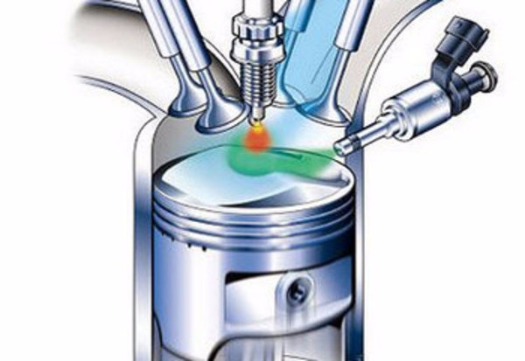
На современных автомобилях используются различные системы впрыска топлива. Система впрыска (другое наименование - инжекторная система, от injection – впрыск) как следует из названия, обеспечивает впрыск топлива.

Slide 3
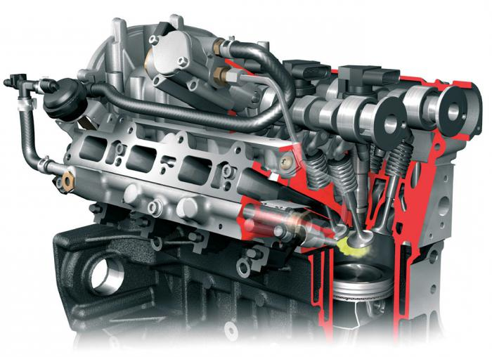
Система впрыска используется как на бензиновых, так и дизельных двигателях. Вместе с тем, конструкции и работа систем впрыска бензиновых и дизельных двигателей существенным образом различаются.
В бензиновых двигателях с помощью впрыска образуется однородная топливно-воздушная смесь, которая принудительно воспламеняется от искры.

Slide 4
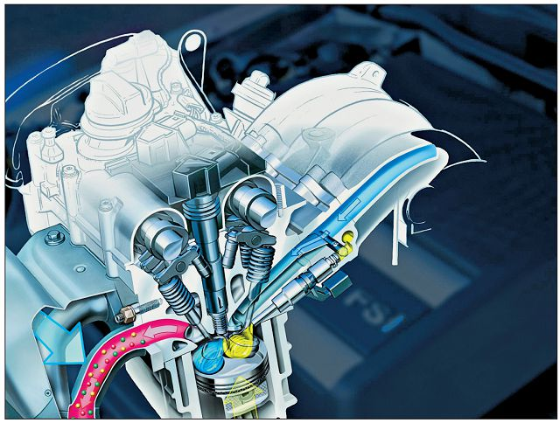
В зависимости от способа образования топливно-воздушной смеси различают следующие системы: центрального впрыска, распределенного впрыска и непосредственного впрыска. Системы центрального и распределенного впрыска являются системами предварительного впрыска, т.е. впрыск в них производится не доходя до камеры сгорания - во впускном коллекторе.

Slide 5
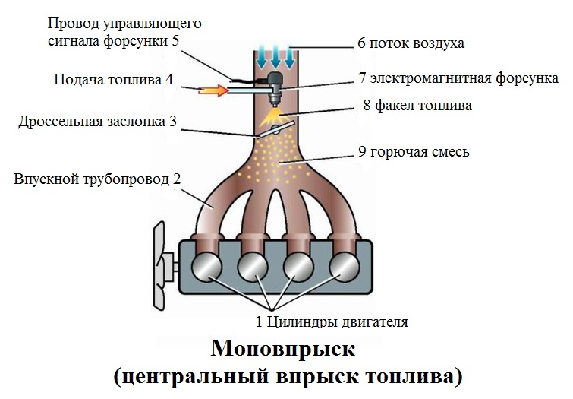
Центральный впрыск (моновпрыск) осуществляется одной форсункой, устанавливаемой во впускном коллекторе. По сути это карбюратор с форсункой. В настоящее время системы центрального впрыска не производятся, но все еще встречаются на легковых автомобилях. Преимуществами данной системы являются простота и надежность, а недостатками - повышенный расход топлива, низкие экологические показатели.

Slide 6
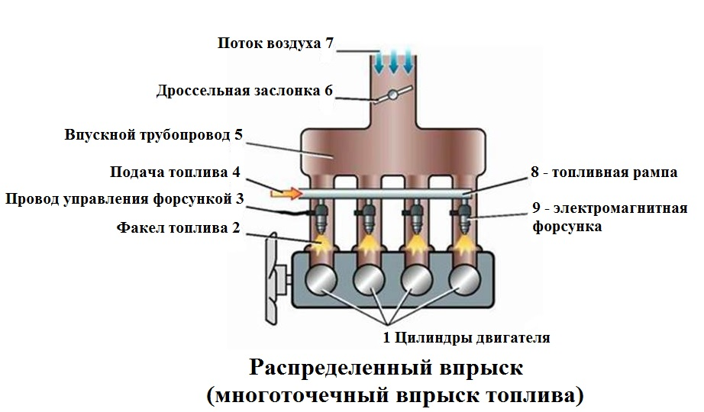
Система распределенного впрыска (многоточечная система впрыска) предполагает подачу топлива на каждый цилиндр отдельной форсункой. Образование топливно-воздушной смеси происходит во впускном коллекторе. Является самой распространенной системой впрыска бензиновых двигателей. Ее отличает умеренное потребление топлива, низкий уровень вредных выбросов, невысокие требования к качеству топлива.

Slide 7
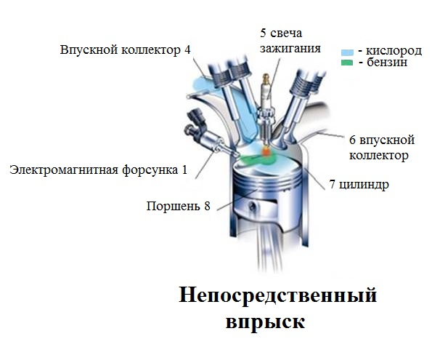
Перспективной является система непосредственного впрыска. Впрыск топлива осуществляется непосредственно в камеру сгорания каждого цилиндра. Система позволяет создавать оптимальный состав топливно-воздушной смеси на всех режимах работы двигателя, повысить степень сжатия, тем самым обеспечивает полное сгорание смеси, экономию топлива, повышение мощности двигателя, снижение вредных выбросов. С другой стороны ее отличает сложность конструкции, высокие эксплуатационные требования (очень чувствительна к качеству топлива, особенно к содержанию в нем серы).

Slide 8
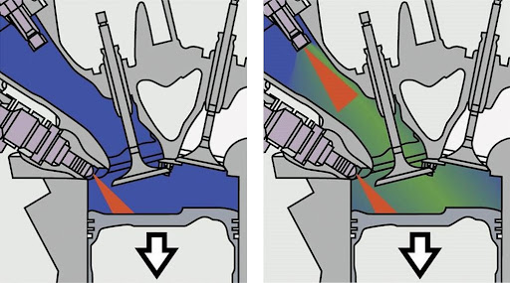
Для снижения выбросов твердых частиц в атмосферу с отработавшими газами применяется комбинированная система впрыска, объединяющая систему непосредственного впрыска и систему распределенного впрыска на одном двигателе внутреннего сгорания.
Системы впрыска бензиновых двигателей могут иметь механическое или электронное управление. Наиболее совершенным является электронное управление впрыском, обеспечивающее значительную экономию топлива и сокращение вредных выбросов.

Slide 9
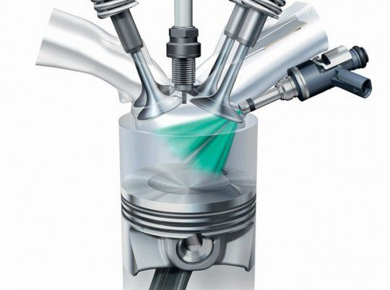
Впрыск топлива в системе может осуществляться непрерывно или импульсно (дискретно). Перспективным с точки зрения экономичности является импульсный впрыск топлива, который используют все современные системы.
В двигателе система впрыска обычно объединена с системой зажигания и образует объединенную систему впрыска и зажигания (например, системы Motronic, Fenix). Согласованную работу систем обеспечивает система управления двигателем.

Slide 10
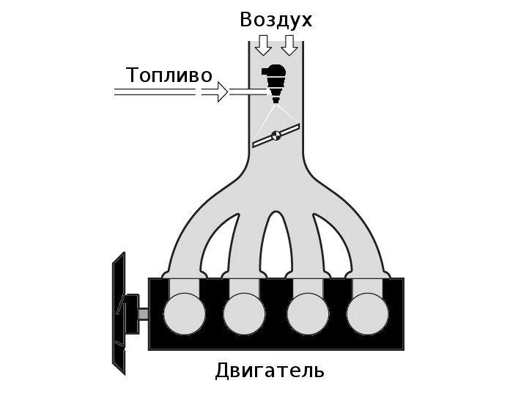
Система центрального впрыска.
Система центрального впрыска (моновпрыск) относится к системам впрыска топлива бензиновых двигателей. Работа системы основана на впрыске топлива одной форсункой, расположенной на впускном коллекторе двигателя.
Известными конструкциями системы центрального впрыска являются системы Mono-Jetronic и Opel-Multec. Система впрыска Mono-Jetronic разработана фирмой Bosch в 1975 году. Система устанавливалась на автомобили марки Volkswagen, Audi .

Slide 11
Устройство системы впрыска Mono-Jetronic.
Конструкция системы Mono-Jetronic включает регулятор давления, центральную форсунку впрыска, дроссельную заслонку с механическим приводом, электросервопривод дроссельной заслонки, а также элементы электронного управления - входные датчики и блок управления.

Slide 12
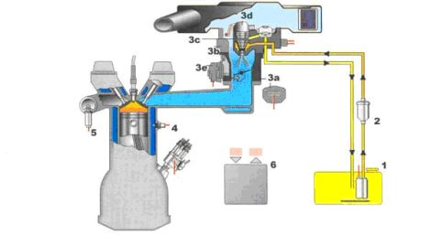
Рисунок 1 Схема системы центрального впрыска Mono-Jetronic
1-топливный насос
2-фильтр топливный
3-центральная форсунка впрыска
a - потенциометр дроссельной заслонки
b - регулятор давления
c - форсунка
d - датчик температуры воздуха
e - электродвигатель привода дроссельной заслонки
4-датчик температуры охлаждающей жидкости
5-кислородный датчик (лямбда-зонд)
6-электронный блок управления

Slide 13
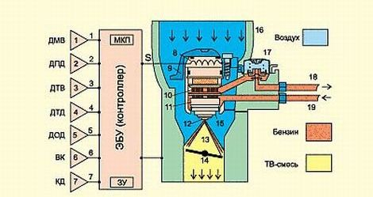
Рисунок 2 Схема системы центрального впрыска Mono-Jetronic
1-датчик момента впрыска;
2-датчик положения дроссельной заслонки (дроссельный потенциометр);
3-датчик температуры воздуха;
4-датчик температуры охлаждающей жидкости;
5-датчик частоты вращения коленчатого вала двигателя;
6-концевой выключатель сервопривода;
7-кислородный датчик;
8-электромагнитная катушка (соленоид);
9-установочное место датчика температуры воздуха;
10-сетчатый фильтр;
11-запорный клапан;
12-распылительное сопло;
13-смесительная зона;
14-дроссельная заслонка;
15-центральная форсунка впрыска;
16-корпус;
17-регулятор давления;
18-обратная бензомагистраль;
19-подающая бензомагистраль.

Slide 14
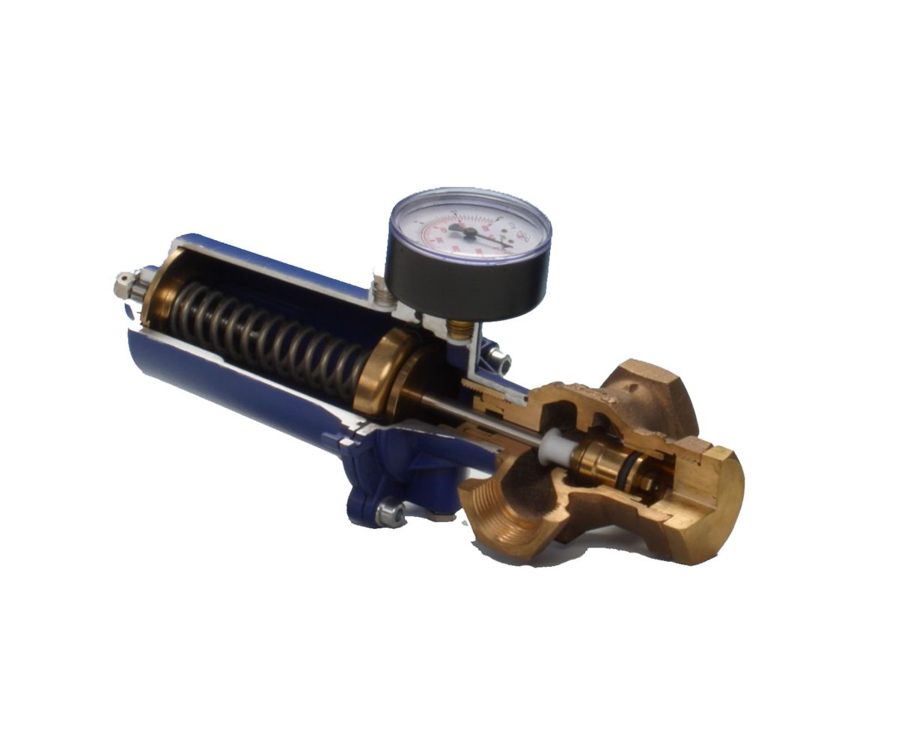
Регулятор давления поддерживает постоянное рабочее давление в системе впрыска (0,1МПа). Кроме этого, с помощью регулятора в системе после выключения двигателя сохраняется остаточное давление, что препятствует образованию воздушных пробок и облегчает пуск двигателя.

Slide 15
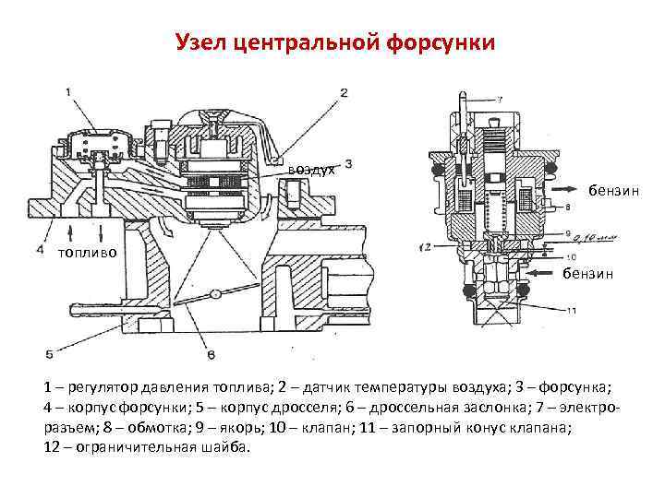
Центральная форсунка впрыска обеспечивает импульсный впрыск топлива. Форсунка представляет собой электромагнитный клапан. Управление клапаном осуществляется электрическим сигналом, поступающим от электронного блока управления. Основу форсунки составляет электромагнитная катушка (соленоид). запорный клапан, возвратная пружина и распылительное сопло.

Slide 16
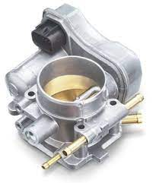
Дроссельная заслонка предназначена для регулирования объема поступающего воздуха. Дроссельная заслонка имеет два привода: механический и электрический. Механический привод осуществляется от педали газа.
Электросервопривод дроссельной заслонки служит для стабилизации оборотов холостого хода за счет принудительного открытия дроссельной заслонки.

Slide 17
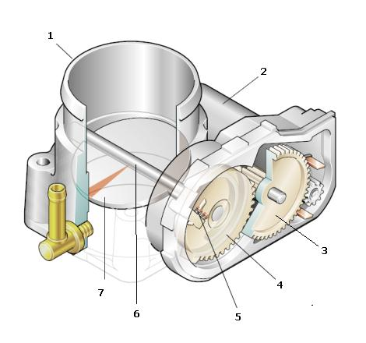
Рисунок 3 Схема дроссельной заслонки с электрическим приводом
1-корпус;
2-электродвигатель;
3-двухступенчатый цилиндрический редуктор;
4-пружинный возвратный механизм;
5-датчик положения дроссельной заслонки;
6-вал дроссельной заслонки;
7-дроссельная заслонка.

Slide 18
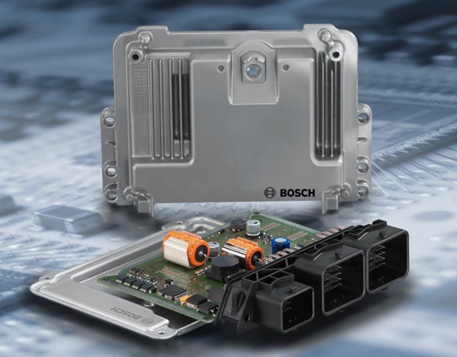
Электронный блок управления осуществляет управление центральной форсункой впрыска (электромагнитным клапаном) и электросервоприводом дроссельной заслонкой. Блок управления включает микропроцессор и блок памяти. В блоке памяти помещена информация об эталонной характеристике впрыска (соотношение компонентов топливно-воздушной смести на всех режимах работы двигателя).

Slide 19
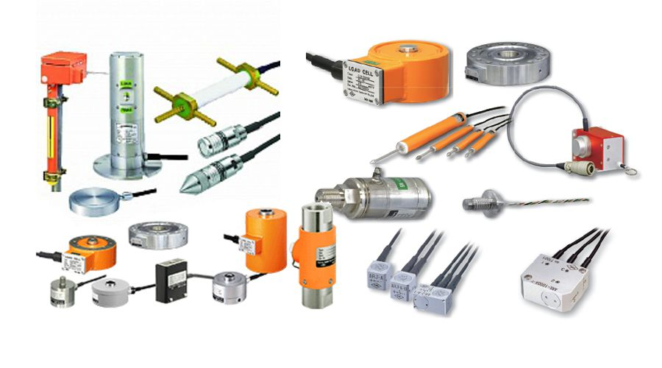
Входные датчики фиксируют текущее состояние работы двигателя. В системе используются датчики момента впрыска, положения дроссельной заслонки, температуры воздуха, температуры охлаждающей жидкости, оборотов двигателя, выключатель сервопривода, концентрации кислорода.
По показаниям датчиков температуры воздуха и положения дроссельной заслонки рассчитывается необходимый объем воздуха в системе впрыска. Масса всасываемого воздуха, через плотность, находится в прямой зависимости от температуры. Чем холоднее воздух, тем он более плотный, а значит обладает большей массой. Датчик температуры воздуха расположен перед центральной форсункой впрыска.

Slide 20
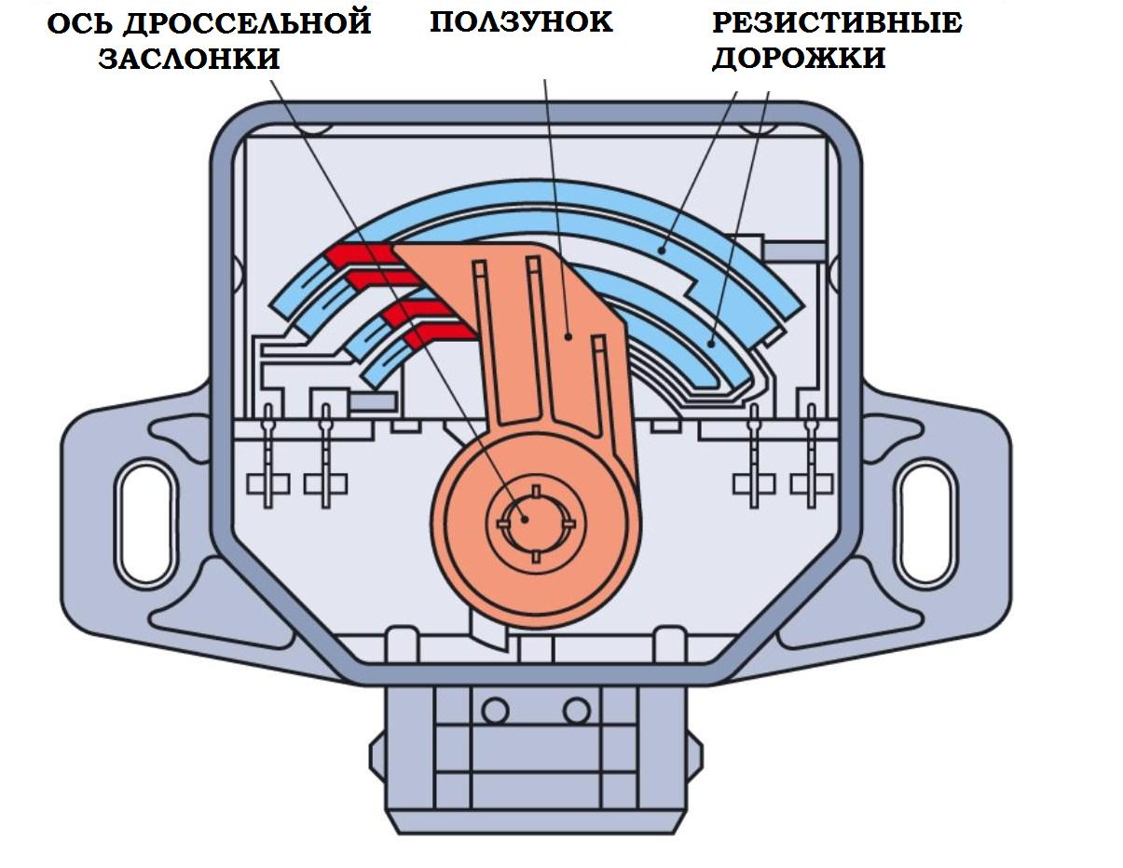
Дроссельная заслонка устроена так, что каждому ее положению соответствует определенное количество пропускаемого воздуха. Этот параметр фиксирует датчик положения дроссельной заслоники, представляющий собой потенциометр. Датчик положения дроссельной заслонки (дроссельный потенциометр) установлен непосредственно на оси привода заслонки.
В случае отказа датчиков температуры воздуха и положения дроссельной заслонки их работа дублируется сигналами датчика оборотов и датчика температуры охлаждающей жидкости (температуры двигателя).

Slide 21
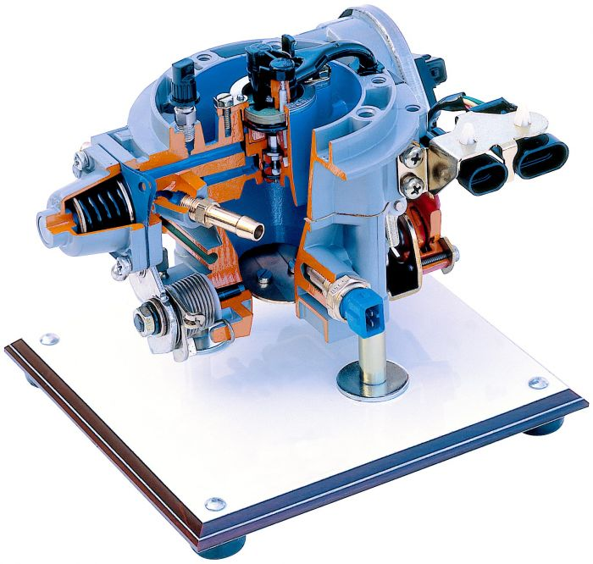
Принцип работы системы впрыска Mono-Jetronic.
При работе двигателя сигналы от датчиков поступают в электронный блок управления. По совокупности сигналов и информации об эталонных характеристиках впрыска блок управления вычисляет начало и продолжительность открытия центральной форсунки. В соответствии с расчетными данными подается сигнал на электромагнитную катушку форсунки. Запорный клапан открывается. Бензин через сопло под давлением распыляется во впускном коллекторе и смешивается с воздухом. Образуемая топливно-воздушная смесь подается в камеры сгорания двигателя.

Slide 22
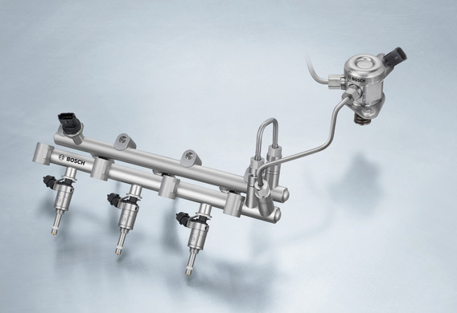
Система распределенного впрыска.
Система распределенного впрыска (многоточечная система впрыска) относится к системам впрыска топлива бензиновых двигателей. Работа системы основана на впрыске топлива в каждый цилиндр отдельной форсункой.
По принципу действия системы распределенного впрыска топлива разделяются на системы непрерывного и импульсного впрыска. В зависимости от вида управления различают системы распределенного впрыска с механическим и электронным управлением.

Slide 23
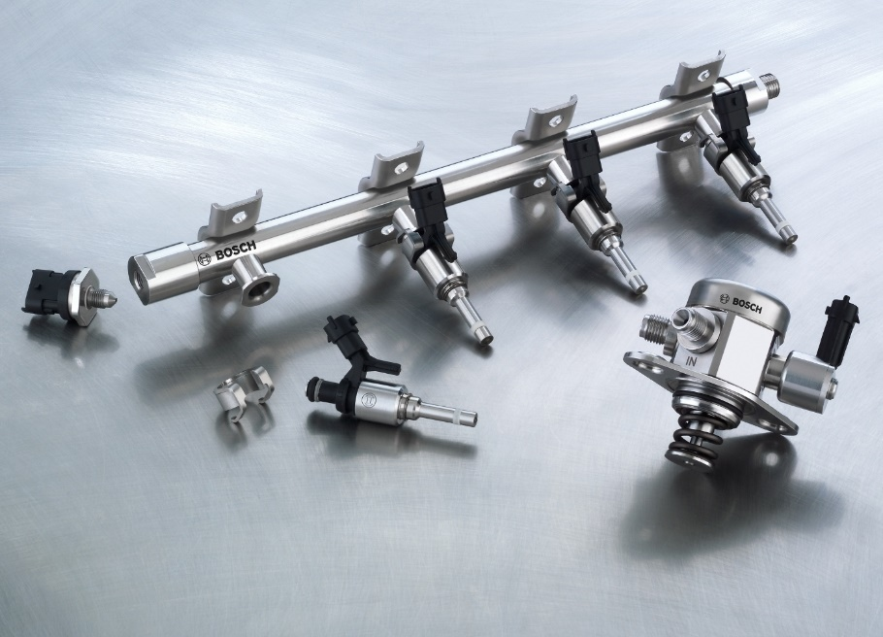
Известными конструкциями системы распределенного впрыска топлива являются системы K-Jetronic, KE-Jetronic и L-Jetronic. Основным производителем систем впрыска является фирма Bosch.
Система распределенного впрыска K-Jetronic является механической системой непрерывного впрыска топлива.
Система распределенного впрыска KЕ-Jetronic представляет собой механическую систему непрерывного впрыска топлива с электронным управлением.
Система распределенного впрыска L-Jetronic является системой импульсного впрыска с электронным управлением.

Slide 24
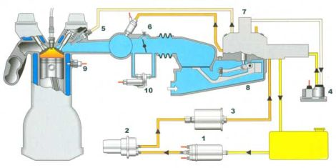
Рисунок 4 Схема системы впрыска K-Jetronic
1-топливный насос
2-аккумулятор топлива
3-топливный фильтр
4-регулятор управляющего давления
5-форсунка впрыска
6-пусковая форсунка
7-дозатор-распределитель топлива
8-расходомер воздуха
9-термореле
10-клапан добавочного воздуха

Slide 25
Принцип действия системы K-Jetronic.
При нажатии педали газа открывается дроссельная заслонка. Проходящий через нее воздух перемещает напорный диск расходомера воздуха. Движение диска через рычаги передается на плунжер дозатора-распределителя.
Топливная система подает бензин к дозатору-распределителю, от которого плунжер нагнетает топливо к форсункам впрыска. Форсунки непрерывно впрыскивают топливо во впускной коллектор двигателя. Там оно смешивается с воздухом и образуется топливно-воздушная смесь. При открытии впускных клапанов топливно-воздушная смесь поступает в камеры сгорания двигателя.

Slide 26
Количество топлива поступающего к форсункам определяется положением дроссельной заслонки. Чем больше открыта дроссельная заслонка, тем больше воздуха проходит через впускной коллектор и тем больше топлива подается к форсункам. В зависимости от режимов работы двигателя объем впрыскиваемого топлива регулируется управляющим давлением.
Для увеличения оборотов во время пуска двигателя и работы на холостом ходу во впускной коллектор подается дополнительная порция воздуха через клапан дополнительной подачи воздуха и дополнительная порция топлива пусковой форсункой.

Slide 27
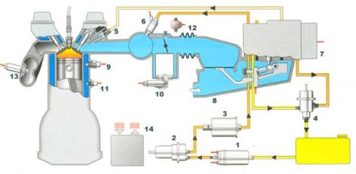
Рисунок 5 Схема системы впрыска KE-Jetronic
1-топливный насос
2-аккумулятор топлива
3-топливный фильтр
4-регулятор давления
5-форсунка впрыска
6-пусковая форсунка
7-дозатор топлива
8-расходомер воздуха
9-термореле
10-клапан добавочного воздуха
11-датчик температуры охлаждающей жидкости
12-потенциометр дроссельной заслонки
13-кислородный датчик (лямбда-зонд)
14-электронный блок управления

Slide 28
Принцип действия системы KЕ-Jetronic.
При запуске холодного двигателя для быстрого прогрева и устойчивой работы система обеспеивает образование обогащенной топливно-воздушной смеси. На основании сигнала датчика температуры охлаждающей жидкости электронный блок управления закрывает клапан электрогидравлического регулятора давления. Подпорное давление в нижних полостях дифференциальных клапанов дозатора-распределителя уменьшается. Верхние полости дифференциальных клапанов увеличиваются и к форсункам впрыска поступает больше топлива. Смесь становиться обогащенной.

Slide 29
При постоянной частоте вращения коленчатого вала двигателя электрогидравлический регулятор давления не работает (биметаллическая пластина с клапаном находится в среднем положении). Связь "расходомер воздуха - плунжер дозатора-распределителя" обеспечивает образование стехиометрической топливно-воздушной смеси.
При резком открытии дроссельной заслонки происходит обогащение топливно-воздушной смеси. Система рассматривает резкое открытие заслонки как потребность в максимальной мощности. Сигналы от датчика положения дроссельной заслонки и потенциометра расходомера воздуха поступают в электронный блок управления, который активизирует электрогидравлический регулятор давления. Клапан регулятора закрывается, подпорное давление уменьшается, подача топлива к форсункам увеличивается, смесь обогащается.

Slide 30
При торможении двигателем, наоборот, образуется обедненная топливно-воздушная смесь. По команде электронного блока управления клапан электрогидравлического регулятора открывается, подпорное давление в нижних камерах дифференциальных клапанов увеличивается, объем верхних камер дифференциальных клапанов уменьшается, соответственно подача топлива к форсункам уменьшается, смесь обедняется.
При температуре ниже 10°С происходит срабатывание пусковой форсунки и клапана добавочного воздуха.
Дальнейшая работа двигателя осуществляется по совокупности сигналов входных датчиков.

Slide 31
Система распределенного впрыска L-Jetronic является системой импульсного впрыска с электронным управлением количественным и качественным составом топливно-воздушной смеси. Для обеспечения импульсного впрыска топлива в системе применены форсунки с электромагнитным управлением.

Slide 32
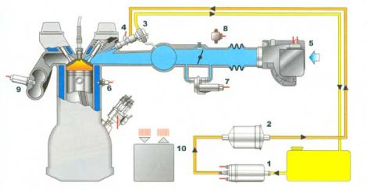
Рисунок 6 Схема системы впрыска L-Jetronic
1-топливный насос
2-топливный фильтр
3-регулятор давления топлива
4-форсунка впрыска
5-расходомер воздуха
6-термореле
7-клапан добавочного воздуха
8-потенциометр дроссельной заслонки
9-кислородный датчик (лямбда-зонд)
10-электронный блок управления

Slide 33
Принцип действия системы L-Jetronic.
Топливная система обеспечивает подачу бензина к распределительной магистрали, от которой оно поступает к форсункам впрыска. Входные датчики фиксируют температуру, давление и объем поступающего воздуха, температуру, частоту вращения и нагрузку двигателя. Сигналы от датчиков поступают в электронный блок управления.
Электронный блок управления определяет необходимое количество топлива для работы двигателя и подает импульс определенной продолжительности на электромагнитный клапан форсунки впрыска. Форсунка производит впрыск заданного количества топлива в определенное время. При соединении топлива с воздухом образуется топливно-воздушная смесь, которая при открытии впускных клапанов поступает в камеры сгорания двигателя.

Slide 34
При пуске двигателя, его прогреве, а также во время работы под максимальной нагрузкой система обеспечивает образование обогащенной топливно-воздушной смеси. По сигналу датчика положения дроссельной заслонки система распознает указанные режимы и обеспечивает впрыск большего объема топлива. Смесь при этом обогащается.
При температуре ниже 10°С для создания обогащенной топливно-воздушной смеси используется пусковая форсунка и клапан добавочного воздуха.

Slide 35
Система непосредственного впрыска.
Система непосредственного впрыска топлива является самой современной системой впрыска топлива бензиновых двигателей. Работа системы основана на впрыске топлива непосредственно в камеру сгорания двигателя.

Slide 36
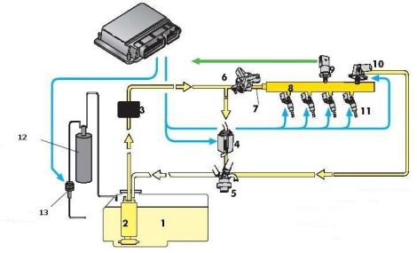
Рисунок 7 Схема системы непосредственного впрыска (на примере системы Motronic MED7)
1-топливный бак
2-топливный насос
3-топливный фильтр
4-перепускной клапан
5-регулятор давления топлива
6-топливный насос высокого давления
7-трубопровод высокого давления
8-распределительный трубопровод
9-датчик высокого давления
10-предохранительный клапан
11-форсунки впрыска
12-адсорбер
13-электромагнитный запорный клапан продувки адсорбера

Slide 37
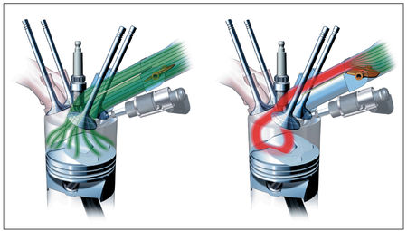
Принцип действия системы непосредственного впрыска.
Система непосредственного впрыска в результате работы обеспечивает несколько видов смесеобразования:
- послойное ;
- стехиометрическое гомогенное ;
- гомогенное.
Многообразие в смесеобразовании определяет высокую эффективность использования топлива (экономия, качество образования смеси, ее полное сгорание, увеличение мощности, уменьшение вредных выбросов) на всех режимах работы двигателя.

Slide 38
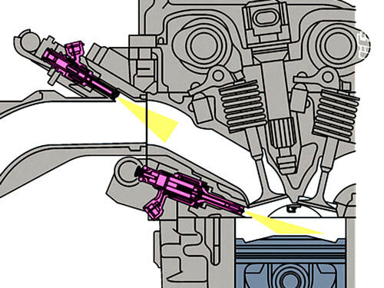
Комбинированная система впрыска.
Несмотря на все преимущества, бензиновый двигатель с непосредственным впрыском топлива при определенных режимах работы характеризуется значительным содержанием твердых частиц (сажи) в отработавших газах. Их содержание может превышать выбросы аналогичного по объему дизельного двигателя.
С целью уменьшения выбросов вредных веществ, выполнения требований норм Евро-6 концерн Volkswagen разработал комбинированную систему впрыска, объединяющую систему непосредственного впрыска и систему распределенного впрыска на одном двигателе. Блок управления двигателем в зависимости от режимов работы активизирует одну из систем впрыска, чем достигается существенное снижение выбросов частиц сажи и углекислого газа.

Slide 39
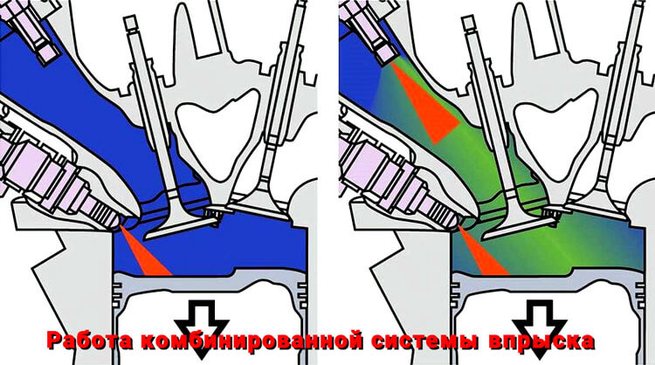
Конструкция комбинированной системы впрыска включает элементы системы непосредственного впрыска (форсунки, топливную рампу высокого давления), системы распределенного впрыска (форсунки, топливную рампу низкого давления), топливный насос высокого давления, обеспечивающий питание обеих систем.
Форсунки системы непосредственного впрыска установлены непосредственно в камерах сгорания цилиндров. Топливная рампа высокого давления поддерживает давление 20 МПа. Форсунки системы распределенного впрыска установлены в каналах впускного коллектора перед впускными клапанами.

Slide 40
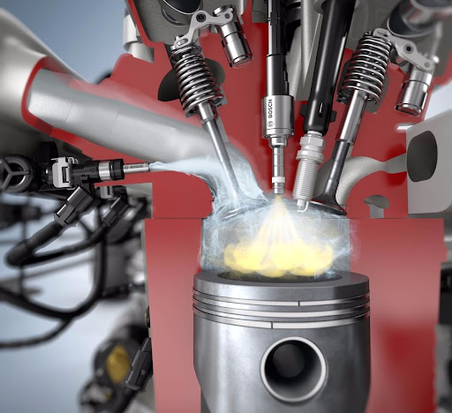
Работа комбинированной системы впрыска осуществляется в зависимости от нагрузки на двигатель. При запуске двигателя, его прогреве, а также при работе с максимальной нагрузкой активизируется система непосредственного впрыска. При этом на разных режимах производится разное количество впрысков топлива: при запуске – три впрыска на такте сжатия; на холодном двигателе – один впрыск на такте впуска; при прогреве двигателя и движении с максимальной нагрузкой – два впрыска, один на такте впуска, другой на такте сжатия.
Система распределенного впрыска подключается при частичной нагрузке двигателя. Данный режим работы характерен в основном для городского движения, которое сопровождается частыми остановками и стартами автомобиля. При работе в режиме распределенного впрыска комбинированная система периодически задействует форсунки непосредственного впрыска для предотвращения их засорения.

Slide 41
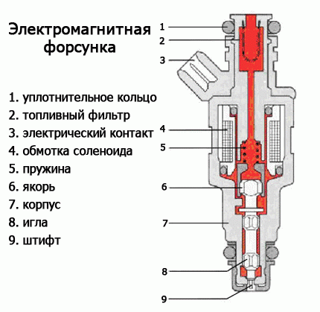
Форсунка
Форсунка (другое название - инжектор), являясь конструктивным элементом системы впрыска, предназначена для дозированной подачи топлива, его распыления в камере сгорания (впускном коллекторе) и образования топливно-воздушной смеси.
Форсунка используется в системах впрыска как бензиновых, так и дизельных двигателей. На современных двигателях устанавливаются форсунки с электронным управлением впрыска.
Электромагнитная форсунка устанавливается, как правило, на бензиновых двигателях, в т.ч. оборудованных системой непосредственного впрыска. Форсунка имеет достаточно простое устройство, включающее электромагнитный клапан с иглой и сопло.

Slide 42
Работа электромагнитной форсунки осуществляется следующим образом. В соответствии с заложенным алгоритмом электронный блок управления обеспечивает в нужный момент подачу напряжения на обмотку возбуждения клапана. При этом создается электромагнитное поле, которое преодолевая усилие пружины, втягивает якорь с иглой и освобождает сопло. Производится впрыск топлива. С исчезновением напряжения, пружина возвращает иглу форсунки на седло.

Slide 43
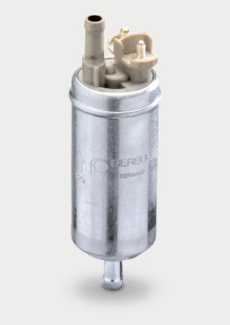
Топливный насос.
Топливный насос – основной конструктивный элемент топливной системы бензинового двигателя, обеспечивающий подачу под давлением определенного количества топлива к форсункам (двигатели с впрыском топлива) или карбюратору (карбюраторные двигатели). В зависимости от типа привода различают механические и электрические топливные насосы.

Slide 44
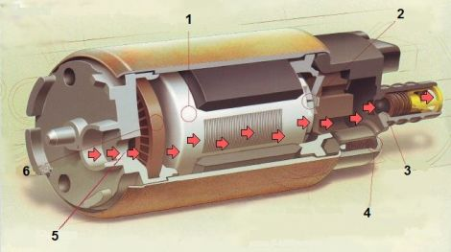
Рисунок 7 Устройство электрического топливного насоса
1-электродвигатель
2-щеточный узел
3-обратный клапан
4-крышка
5-впускной порт
6-рабочее колесо

Slide 45
Спасибо за внимание

